Slide 2
Seksuele en genderidentiteit
LGBTI+, wat is dat allemaal?

Slide 3
Gender en genderstereotypering

Slide 4
Wat is het verschil tussen geslacht en gender?

Slide 5
Gender of geslacht?
Verwijst naar de
sociaal en cultureel aangeleerde verschillen tussen jongens en meisjes
Verwijst naar de biologische verschillen tussen jongens en meisjes
Notes:
In welke mate verschillen mannen en vrouwen van elkaar?
Wat we zeker weten, is dat er niet enkel biologische verschillen zijn. Mochten de verschillen tussen man en vrouw enkel gebaseerd zijn op biologie, dan zouden mannen en vrouwen over de hele wereld op dezelfde manier van elkaar moeten verschillen. Dit is niet zo: over de culturen heen zijn er verschillen op vlak van wat het betekent om een man of een vrouw te zijn. Het lijkt er dus op dat genderverschillen binnen een bepaalde samenleving worden aangeleerd. Er zijn biologische verschillen, maar dat wil niet zeggen dat we dezelfde kansen hebben.
Gender is bij sommige mensen nog een onbekend concept, hoewel bijna iedereen er bewust of onbewust dagelijks mee te maken krijgt. Gender kan gezien worden als een verzameling van sociale verwachtingen die met het biologische geslacht gepaard gaan. Zo bestaan er in de samenleving algemene opvattingen over hoe een man of vrouw denkt, zich voelt en zich gedraagt. Mannelijke en vrouwelijke gedragingen zijn een routine geworden en de meerderheid van de bevolking beschouwt deze gedragingen dan ook als ‘normaal’ of ‘natuurlijk’. Weinig mensen denken na over wat het is om een man of een vrouw te zijn. Toch houden we er ons onbewust mee bezig; wanneer we iemand voor de eerste keer zien, ‘lezen’
we hun gender en baseren we de verdere interactie op deze ‘lezing’. Het concept gender is dus eigenlijk deel van onze culturele kennis en tegelijkertijd een deel van iemands identiteit.
Kort zou je kunnen stellen:
Gender = de sociale verwachtingen die aan een geslacht worden verbonden: zithouding, kledij, kapsel
Geslacht = geslachtskenmerken zoals zaadcellen, hormonen, geslachtsdelen

Slide 6
Gender als construct
Notes:
Gender is een sociaal construct dat betekenis geeft aan wat vrouwelijk dan wel mannelijk is. Er gelden met andere woorden andere (impliciete of expliciete) sociale regels voor jongens en mannen dan voor meisjes en vrouwen.
Gender is tijdsgebonden. Vijftig jaar geleden had gender een andere invulling dan nu. Een voorbeeld daarvan is het man-vrouwstereotype dat vrouwen niet goed met de wagen kunnen rijden (wat trouwens niet klopt, want er werd wetenschappelijk aangetoond dat er meer mannen betrokken zijn bij dodelijke verkeersongevallen met wagens dan vrouwen).
Gender is ook cultuurgebonden

Slide 7
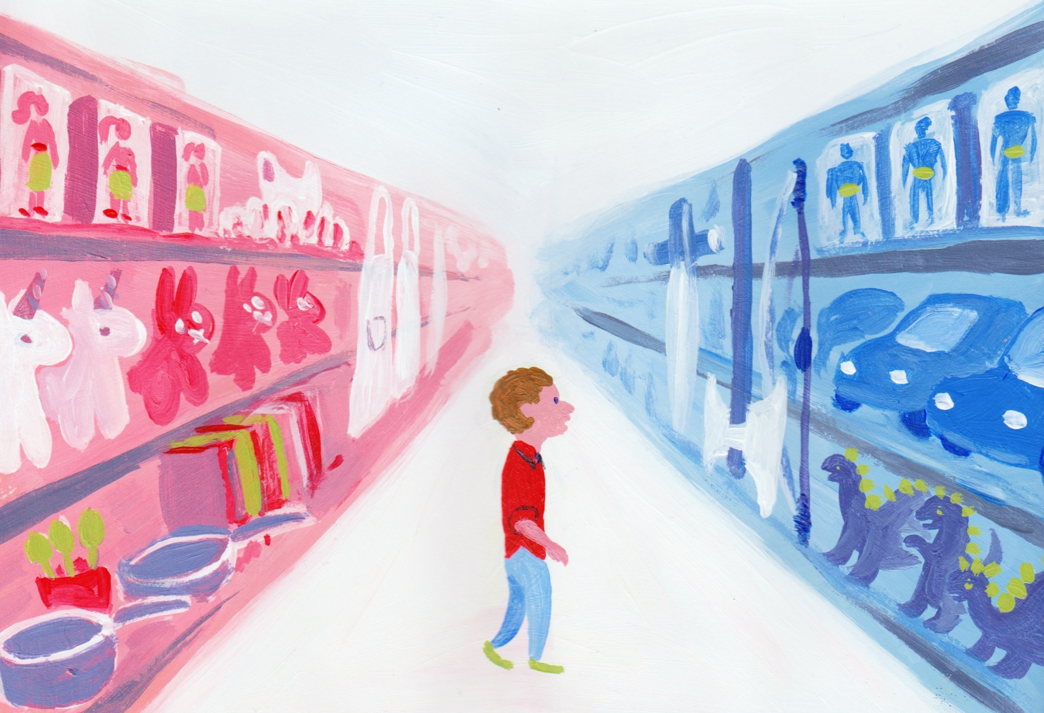
Gendernormen
Ongeschreven regels die een samenleving associeert met een bepaald geslacht.
Notes:
Gendernormen zijn de sociale afspraken en verwachtingen die een samenleving koppelt aan een geslacht of genderidentiteit. In veel samenlevingen zijn die binair. Ze gaan uit van een tweedeling (mannen – vrouwen) en zeggen dat die twee groepen zich op twee verschillende en duidelijk afgebakende manieren moeten gedragen. Zo wordt er in België vaak verwacht dat mannen geen jurk dragen, en dat vrouwen geen auto kunnen repareren. Wanneer iemand niet in het gendernormatieve plaatje past, kan dat voor conflict zorgen. Zowel een innerlijk conflict, als onbegrip en discriminatie van de buitenwereld.

Slide 8
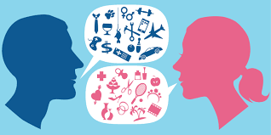
Gendernormen
Heteronormativiteit
Cisnormativiteit
Notes:
Gendernormen leiden ook tot heteronormativiteit en cis normativiteit (doordat je uitgaat van een binair idee).
Heteronormativiteit betekent de overtuiging of aanname dat heteroseksualiteit de norm is. Deze ‘norm van heteroseksualiteit’ is geen veroordeling van niet-heteroseksuele relaties, maar een (onbewust) verwachtingspatroon dat de meeste mensen hetero zijn. Het risico van dit verwachtingspatroon is dat andere vormen van seksuele oriëntatie of relaties onbedoeld worden uitgesloten.
Cisnormativiteit is de veronderstelling dat iedereen zich identificeert met het geslacht dat ze bij de geboorte hebben gekregen, en degenen die dat niet doen, worden als ‘abnormaal’ beschouwd

Slide 9
Gender- en seksuele diversiteit
Notes:
Om genderdiversiteit op een heldere manier uit te leggen, maken we gebruik van de zogenaamde genderkoek.
Deze koek is genoemd naar ‘the gingerbread man’, de peperkoeken mannetjes of de speculaaspoppetjes, hoe je ze ook noemen wil. Ontwikkeld door Sam Killerman (https://www.itspronouncedmetrosexual.com)

Slide 10
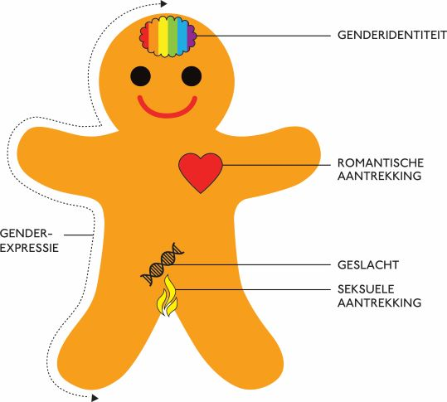
De genderkoek
Gender is complex:
niet binair.
niet of/of.
soms zelfs en/en.
Een hele koek kortom, en daarom de moeite waard om er je tanden eens in te zetten.

Slide 11
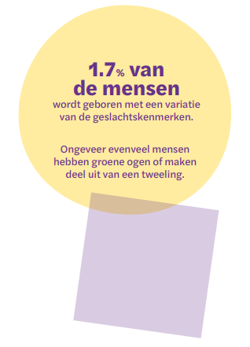
Genderdiversiteit - geslacht
Intersekse variatie
Notes:
Wanneer we spreken over geslacht, verwijzen we naar geslachtsdelen, chromosomen, hormonen die het geboortegeslacht mee helpen bepalen. Intersekse personen worden geboren met een variatie in de geslachtskenmerken, wat zich kan uiten in hormonale variaties, anatomische afwijkingen of verschillen in chromosomen en geslachtsklieren. Het geboortegeslacht is het geslacht dat de arts vaststelt meteen na de bevalling (of al eerder, tijdens de zwangerschap).
Bij sommige geboortes is het niet gemakkelijk voor dokters om te beslissen of ze het kindje moeten noteren als jongen of meisje. Bij sommige mensen zijn de genitale delen immers ambigu. Dat betekent dat het niet heel duidelijk is of het kind eerder een penis of eerder een vagina heeft. Deze kinderen passen op vlak van geslachtskenmerken dus niet in de klassieke tweedeling M/V. Ze hebben een intersekse conditie.
Er zijn intersekse condities die niet onmiddellijk te zien zijn. Soms komt het pas naar voren tijdens de puberteit.
Let op: we spreken bij mensen nooit over hermafroditisme. Dat woord gebruiken we alleen in het dierenrijk.
Nog twee cijfergegevens:
- In België worden er elke dag vijf baby’s geboren met een variatie in geslachtskenmerken. - Wereldwijd heeft 1,7% van de bevolking een intersekse conditie. Dat is evenveel als er mensen zijn met bijvoorbeeld rood haar.

Slide 12
Genderdiversiteit - genderidentiteit
CISGENDER: geslacht en genderidentiteit zijn grotendeels in overeenstemming
TRANSGENDER: geslacht en genderidentiteit zijn grotendeels niet in overeenstemming
Notes:
Genderidentiteit = je innerlijke gevoel van mannelijkheid of vrouwelijkheid.

Slide 13
Transgender = parapluterm
Notes:
Transgender of trans (t) is een parapluterm die wordt gebruikt voor de diversiteit aan personen van wie de genderidentiteit (het gevoel man, vrouw, beide of geen van beide te zijn) of de genderexpressie (het gedrag) anders is dan het geslacht dat deze persoon bij de geboorte kreeg toegewezen.

Slide 14
Genderdiversiteit Binaire genderidentiteit
Trans vrouw
Trans man
Notes:
TRANS MAN
Iemand die bij de geboorte wettelijk geregistreerd werd als vrouw maar een mannelijke genderidentiteit heeft.
TRANS VROUW
Iemand die bij de geboorte wettelijk geregistreerd werd als man, maar een vrouwelijke genderidentiteit heeft.

Slide 15
Genderdiversiteit Niet-binaire genderidentiteit
Non-binair Genderfluïde
Agender
Notes:
De term non-binair wordt gebruikt door mensen die zich niet herkennen in de binaire man/vrouw opdeling van gender en alle verwachtingen en rollen die aan de binaire gendernormen gekoppeld zijn. Een non-binair persoon is dus iemand die zich niet thuis voelt in de binaire gendercategorieën man of vrouw en zich beter voelt bij een andere, niet-binaire, genderidentiteit.

Slide 16
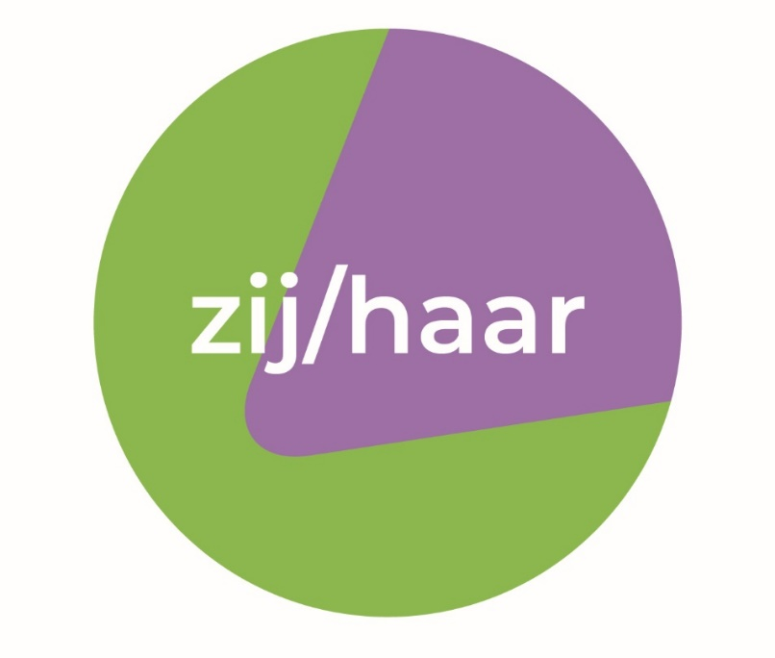
Persoonlijke voornaamwoorden
Notes:
Deze voornaamwoorden:
hij/hem;
zij/haar;
die/hen /hun
noemen we de genderinclusieve voornaamwoorden.
De genderinclusieve voornaamwoorden zijn ontstaan enerzijds opdat we transgender personen ook leren aanspreken op een manier die hun bestaansrecht valideert; anderzijds omdat er geen genderinclusieve voornaamwoorden zijn om mensen mee aan te duiden die we niet kennen. We gebruiken dan meestal de mannelijke vorm. Deze mannelijke vorm als norm doet ons denken aan de dubbele moraal rondom kleding: er is een algemeen heersende conclusie dat een vrouw in een broek als krachtig wordt gezien, terwijl een man in een jurk soft (en vreemd) zou zijn.

Slide 17
Persoonlijke voornaamwoorden

Slide 18
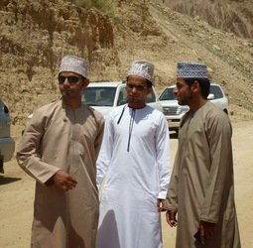
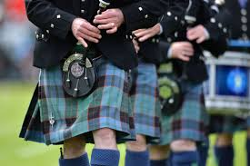
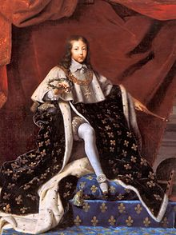
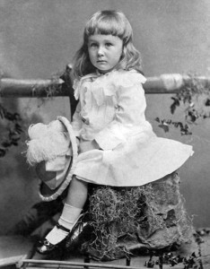
Genderdiversiteit - genderexpressie
Notes:
Genderexpressie = hoe jij jezelf toont aan de buitenwereld (kledij, kapsel, make-up, manier van lopen, zithouding, …). We kennen allemaal wel de man die wijdbeens een plaats inneemt in de bus of tram (manspreading). Mocht diezelfde man met beide benen over mekaar gaan zitten, dan wordt dat net als vrouwelijk beschouwd.
Genderexpressie is afhankelijk van tijd, cultuur en context. Tijd: Zeventiende eeuw: koningen die lange gewaden droegen en sommigen zelfs schoenen met hakken.
Het kind op de foto rechts onderaan is Theodore Roosevelt Cultuur: Djellaba en Schotse rok (kilt)

Slide 19
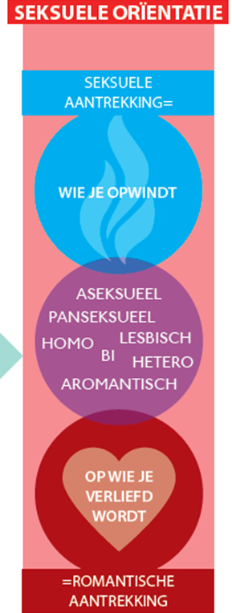
Genderdiversiteit – seksuele en romantische oriëntatie
Notes:
Seksuele oriëntatie. Men spreekt ook wel over aantrekking.
Aantrekking kan opgesplitst worden:
Enerzijds is er de seksuele aantrekking = seksuele opwinding.
Anderzijds is er de romantische aantrekking = gevoelens en verliefdheid.
Wat de begrippen homoseksueel, heteroseksueel en biseksueel betekenen, weet haast iedereen.
Maar zijn jullie ook vertrouwd met de begrippen ‘aseksueel’ en ‘panseksueel’?
Aseksueel = geen seksuele behoefte Panseksueel = aangetrokken tot een persoon in zijn/haar geheel, ongeacht genderexpressie, genderidentiteit of geslacht.
! Van Dale: biseksueel = zich aangetrokken voelen tot beide geslachten (het geslacht speelt hier toch nog een belangrijke rol); panseksualiteit = het koesteren van seksuele gevoelens voor mensen, ongeacht hun sekse of gender (deze laatste twee spelen hierin een veel kleinere rol dan bij biseksualiteit).

Slide 20
LGBTI+/SOGIESC

Slide 21
LGBTI+ SOGIESC
L = Lesbisch
G = Gay (homo)
B = Bi+
T = Trans(gender)
I = Intersekse
…
Q? = Queer of Questioning
A = Aseksueel
P = Panseksueel
+? = Spectrum, kruispuntdenken, zelfbenoeming...
SO = Seksuele oriëntatie
GI = Genderidentiteit
E = (Gender)expressie
SC = Sex characteristics
(Seksekenmerken)
Notes:
Soms zie je dat er LGB geschreven staat, een andere keer staat er dan weer LGBTIQ+.
De keuze voor welke letters je gebruikt, hangt af van de doelgroep waarover je spreekt. Soms kan dit een weloverwogen keuze zijn, soms gebruikt men meteen het volledige letterwoord om de volledige gemeenschap aan te spreken.
In sommige contexten kan het interessanter zijn om het te hebben over de thema’s waarrond je werkt (seksuele diversiteit en genderdiversiteit) dan over de doelgroepen.
SOGIESC is een internationale term en staat voor Sexual Orientation (= seksuele oriëntatie), Gender Identity and Expression (= genderidentiteit en –expressie) and Sex Characteristics (= geslachtskenmerken).
SOGIESC kan een alternatief zijn voor LGBTIQ+, omdat het in een kort letterwoord op een meer effectieve manier kan verwijzen naar het brede spectrum, zonder steeds extra letters te moeten toevoegen.

Slide 22
Je seksuele en genderidentiteit
Je ontwikkelt je eigen seksuele en genderidentiteit op basis van deze vier onderdelen:
Geslacht
Genderidentiteit
genderexpressie
seksuele en romantische oriëntatie.
zelfbenoeming
uniek
persoonlijk

